Slide 1
SCUOLA DI SPECIALIZZAZIONE
NEUROPSICHIATRIA INFANTILE

Slide 2
Scuola di Specializzazione in Neuropsichiatria Infantile
Direttore: Prof. Duccio Maria Cordelli
Dipartimento DIMEC

Slide 3
Piano didattico della Scuola
Didattica frontale
I anno: Anatomia umana; Farmacologia; Fisiologia; Genetica medica; Statistica medica 1; Basi di elettroencefalografia; Colloquio clinico e orientamento diagnostico; Patologie neurologiche; Patologie psichiatriche 1; Semeiotica neurologica; Semeiotica psichiatrica.
II anno: Igiene generale applicata; Basi terapia neurologica; Basi terapia psichiatrica; Elettroencefalografia; Patologie psichiatriche 2; Psicometria; Urgenze neurologiche; Psicologia clinica; Psicologia dello sviluppo; Statistica medica 2.
III anno: Malattie dell’apparato visivo; Medicina legale; Neurochirurgia; Laboratorio di elettroencefalografia 1; Laboratori di neuropsicologia 1; terapia neurologica; Terapia psichiatrica; Trattamenti riabilitativi; Urgenze psichiatriche; Otorinolaringoiatria; Statistica Medica 3.
IV anno: Diagnosi e trattamento patologie neurologiche; Diagnosi e trattamento patologie psichiatriche; Diagnosi e trattamento urgenze neuropsichiatriche; Laboratorio di elettroencefalografia 2; Laboratorio di neuropsicologia 2; Psichiatri forense dell’età evolutiva.

Slide 4
Rete formativa della Scuola
Strutture di sede: IRCCS ISNB - UO Neuropsichiatria dell’età pediatrica
(Neurologia Pediatrica, Centro Regionale per i DNA dell’età evolutiva, Centro Regionale Disabilità Linguistiche e Cognitive, UOS Malattie Neuromuscolari dell’età evolutiva)
Strutture collegate: IRCCS ISNB UO Medicina Riabilitativa Infantile (Ospedale Bellaria – Corte Roncati); AUSL Bologna DSM Neuropsichiatria Infanzia Adolescenza; IRCCS ISNB UOSI Disturbi dello Spettro Autistico (Ospedale Bellaria – Casa del giardiniere);
AUSL Bologna - UO NPIA att. territoriale - NEUROPSICHIATRIA INFANTILE -
AZIENDA USL DELLA ROMAGNA - NEUROPSICHIATRIA INFANTILE (Psicopatologia) Osp. Infermi Rimini
UO NPIA att. territoriale
Ongoing: Romagna (Ravenna, Forlì/Cesena), SSD Psicopatologia età evolutiva (Bologna)
Strutture complementari: AUSL Modena: Residenza il Nespolo – Villa Igea
Residenza il Nespolo VILLA IGEA S.P.A. CASA DI CURA (Modena)

Slide 5
Skills da raggiungere secondo il D.I. 68/2015
-seguire soggetti nelle diverse fasce dell’età evolutiva (0-18) con patologie neuropsichiatriche, discutendo il percorso diagnostico terapeutico con il personale della struttura clinica;
- seguire soggetti di diverse fasce d’età con programmi di riabilitazione neuropsicomotoria, cognitiva e psichiatrica;
- somministrare ed interpretare valutazioni neurocognitive/neuromotorie in diverse fasce dell’età evolutiva;
- discutere direttamente con personale esperto esami di neuroimmagini delle principali patologie neuro-psichiatriche dell’infanzia e dell’adolescenza;
- effettuare e/o discutere con personale esperto esami neurofisiologici (EEG, EMG, potenziali evocati) inerenti le principali patologie neuro-psichiatriche dell’età evolutiva;
- eseguire osservazioni psicomotorie di soggetti da 0 a 3 anni;
- eseguire esami neurologici di neonati, prematuri e lattanti;
- partecipare alla formulazione di diagnosi funzionali di bambini con difficoltà scolastiche di origine neurologica, neuropsicologica o psicopatologica;
- prendere in carico minori in psicoterapia con supervisione.

Slide 6
Sbocchi occupazionali
Ospedale UO Neuropsichiatria Infantile → Neurologia, Psichiatria, Neuropsichiatria
Servizi territorio NPIA
Strutture private accreditate
Libera professione
Università

Slide 7
La Scuola
Direttrice:
Prof. Duccio Maria Cordelli: ducciomaria.cordelli@unibo.it
Rappresentanti degli specializzandi:
Dott.ssa Elisa Carati (4°): elisa.carati2@studio.unibo.it
Dott.ssa Beatrice Pranzetti (3°): beatrice.pranzetti@studio.unibo.it
Dott. Thiago Piffanelli (2°): thiago.piffanelli@studio.unibo.it
Dott.ssa Anna Levarlet (1°): anna.levarlet@studio.unibo.it

Slide 8
La Sede e la rete formativa
Struttura di Sede:
UOC Neuropsichiatria dell’età Pediatrica (Interaziendale - Policlinico S.Orsola e Ospedale Bellaria)
Strutture principali della rete:
UO Medicina Riabilitativa Infantile
UOSI Autismo
UO NPIA territoriale Bologna – Rimini (Ravenna – Forlì Cesena)
UO Psichiatria
UO Neurologia
UO NPIA Rimini (Psicopatologia età evolutiva)
Villa Igea (Psicopatologia età evolutiva)

Slide 9
Schema rotazioni
1° anno:
Tronco comune, centro DNA, Neurologia pediatrica
2° anno:
Psicopatologia infanzia e adolescenza
centro DNA, centro autismo
Neurologia pediatrica
3° anno:
NPIA territoriale, neurologia pediatrica,
centro DNA, psicopatologia infanzia e adolescenza
4° anno:
Esperienze fuori rete
Servizi di indirizzo

Slide 10
Schema rotazioni
1° anno:
Tronco comune, centro DNA,
neurologia pediatrica
Tronco comune:
UO Neonatologia – S. Orsola,
UO Pediatria d’Urgenza – S. Orsola,
UO Neuroradiologia pediatrica – S. Orsola e Bellaria
UO Clinica Neurologica – Bellaria
SPDC – Osp. Maggiore
UO Medicina riabilitativa Infantile – S. Isaia
2° anno:
Psicopatologia infanzia e adolescenza,
centro DNA, centro autismo,
neurologia pediatrica
3° anno:
NPIA territoriale, neurologia pediatrica,
centro DNA, psicopatologia infanzia e adolescenza
4° anno:
Esperienze fuori rete
Servizi di indirizzo

Slide 11
Schema rotazioni
1° anno:
Tronco comune, centro DNA,
neurologia pediatrica
Centro DNA:
UOC Neuropsichiatria dell’età pediatrica – IRCCS ISNB (Bellaria)
Degenza
Ambulatorio DNA
Day Hospital
Ambulatorio psicologia
2° anno:
Psicopatologia infanzia e adolescenza,
centro DNA, centro autismo,
neurologia pediatrica
3° anno:
NPIA territoriale, neurologia pediatrica,
centro DNA, psicopatologia infanzia e adolescenza
4° anno:
Esperienze fuori rete
Servizi di indirizzo

Slide 12
Schema rotazioni
1° anno:
Tronco comune, centro DNA,
neurologia pediatrica
Neurologia pediatrica:
UOC Neuropsichiatria dell’età pediatrica – IRCCS ISNB (S. Orsola e Bellaria)
Degenza neurologia pediatrica
Ambulatorio Neurologia Generale
Ambulatorio Epilessia
Ambulatorio Disturbi del Neurosviluppo
Ambulatorio Malattie Rare Neurologiche
Ambulatorio Neurofibromatosi
Ambulatorio di Medicina Mitocondriale traslazionale
Ambulatorio Cefalea
Ambulatorio Disturbi del Movimento
Ambulatorio Malattie Neuromuscolari
Centro Regionale per le Disabilità Linguistiche e Cognitive
Laboratori di diagnostica strumentale neurofisiologica: video-EEG, polisonnografia, monitoraggio video-EEG-poligrafico prolungato, ENG/EMG, potenziali evocati, monitoraggio intraoperatorio
2° anno:
Psicopatologia infanzia e adolescenza,
centro DNA, centro autismo,
neurologia pediatrica
3° anno:
NPIA territoriale, neurologia pediatrica,
centro DNA, psicopatologia infanzia e adolescenza
4° anno:
Esperienze fuori rete
Servizi di indirizzo

Slide 13
Formazione
Lezioni curriculari
Seminari Psicopatologia della Scuola di Specializzazione: martedì 15-17
Seminari Neurologia della Scuola di Specializzazione: mercoledì 14.30-16.30
Supervisioni Equipe DNA
Discussioni interne e esterne multidisciplinari (1/mese): Neuroradiologia, Genetica e Malattie Rare, Epilessia, Brain Tumor
Ricerca
Network nazionali e internazionali (Europa e oltre…)

Slide 15
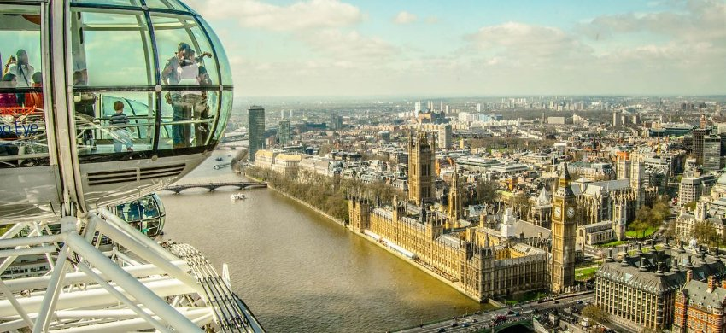
Esperienze fuori rete formativa
GOSH -Maudsley Hospital – King’s College (London)
Hopital Necker (Paris)
Hospital San Juan de Deu (Barcelona)
IRCCS Stella Maris

Slide 16
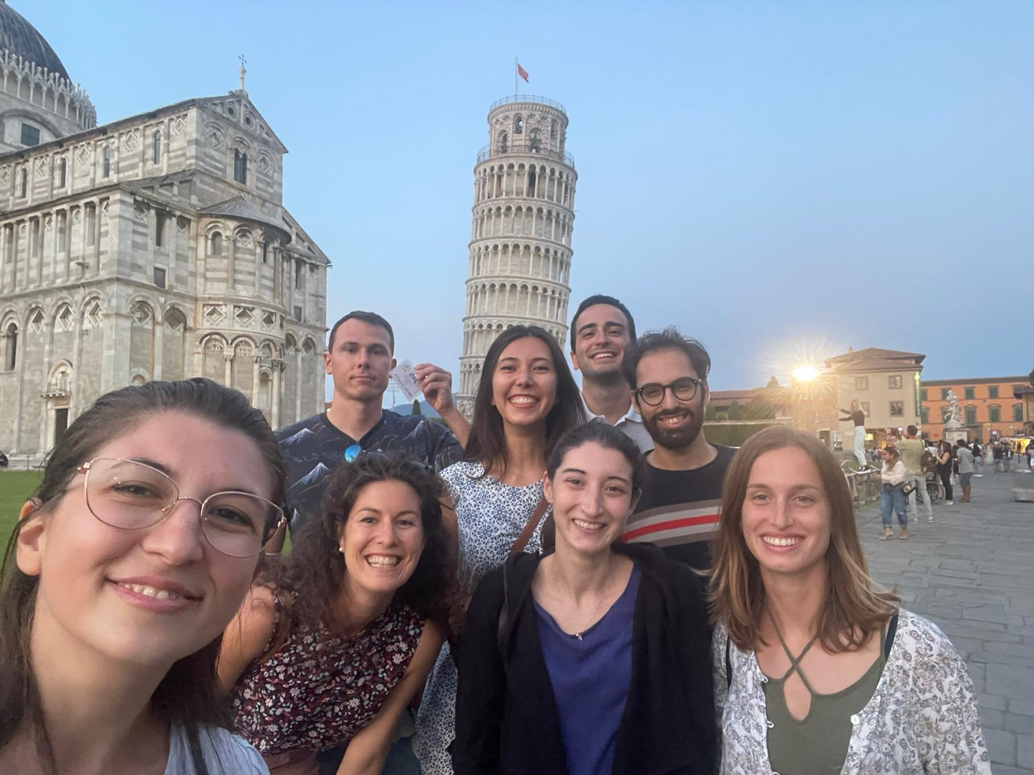
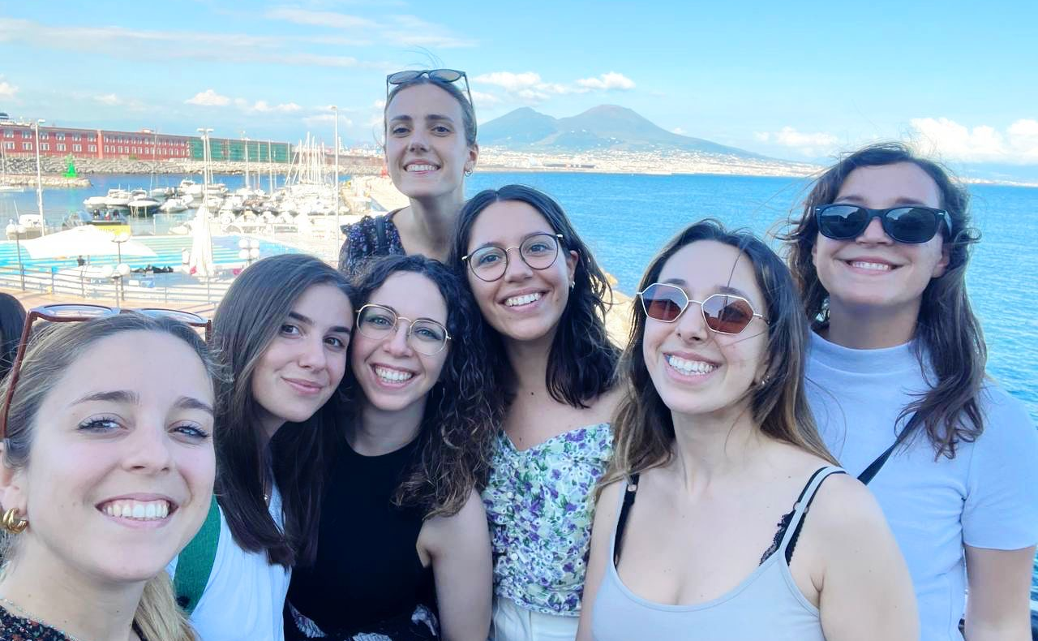
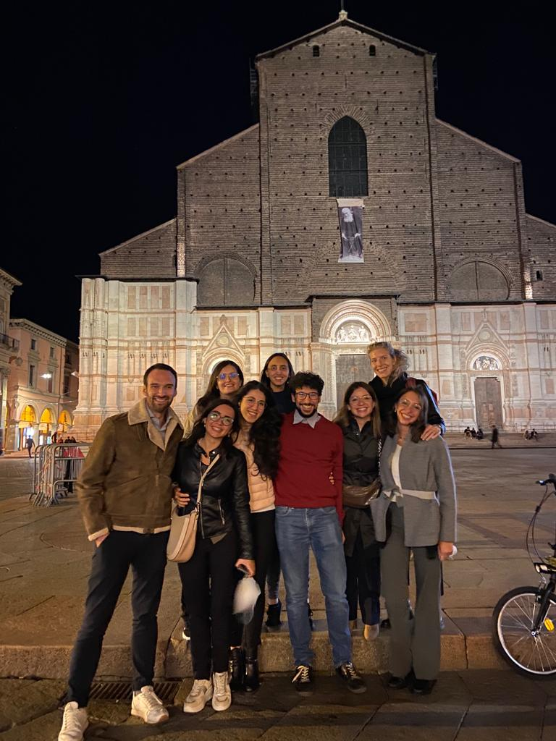
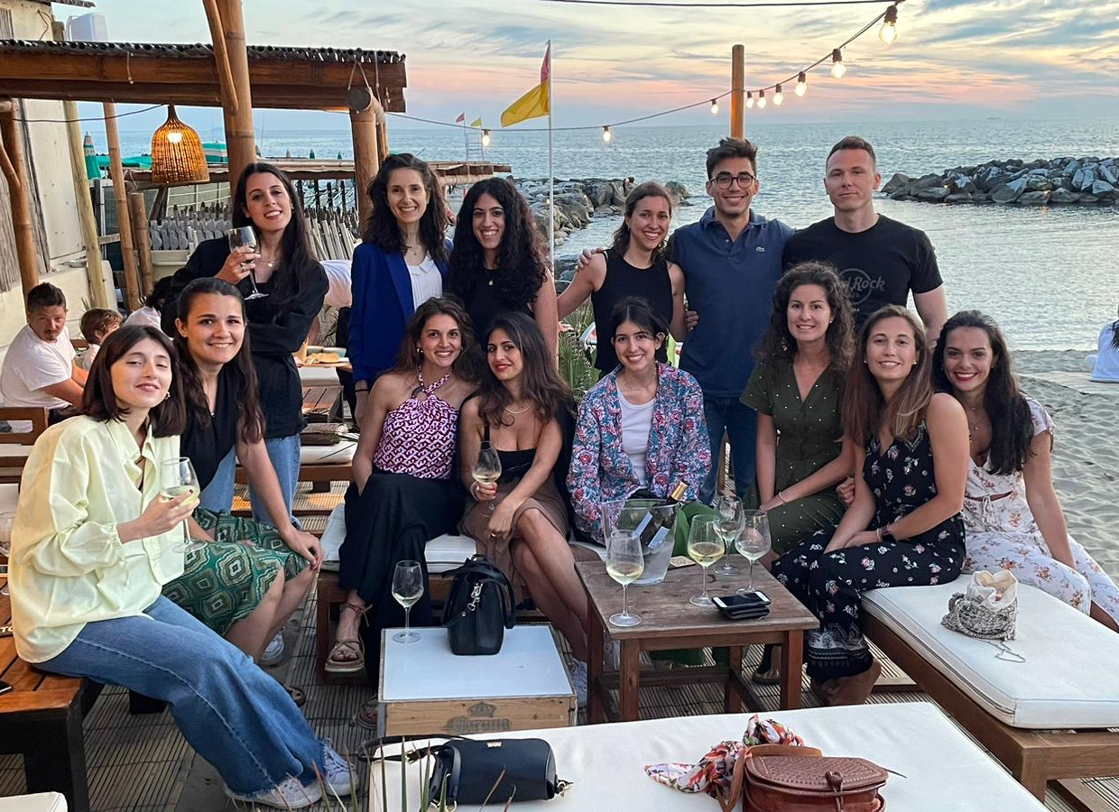
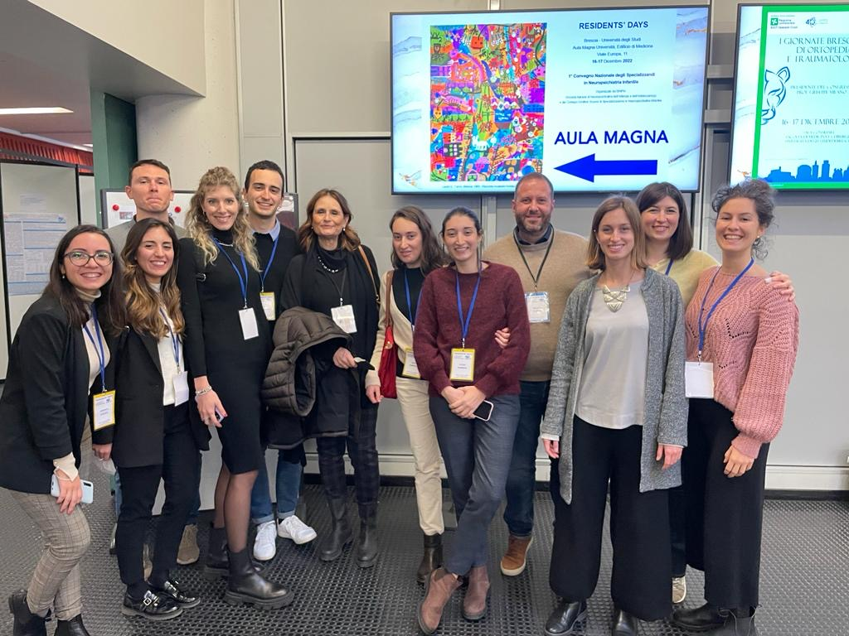
Corsi e congressi

